Slide 1
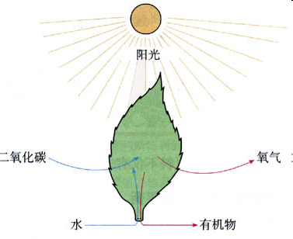
什么是光合作用？
第4节 光合作用
一、发现

Slide 2
1、1864年德国萨克斯实验
暗处理
半叶曝光
消耗已有有机物
滴加碘液
天竺葵
结论：植物光合作用产生了淀粉

Slide 3
2、 1880年美国恩格尔曼实验
水绵（绿藻，真核细胞）

Slide 4
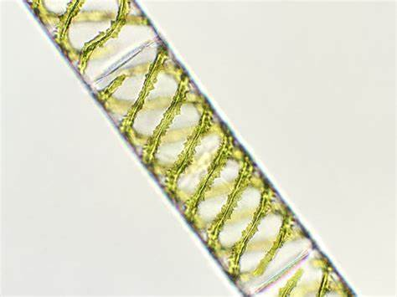

Slide 5
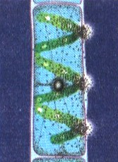
2、1880年美国恩格尔曼实验
黑暗，用极细光束照射
水绵和好氧细菌的装片
好
氧
菌
隔绝空气

Slide 6
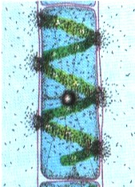
2、1880年美国恩格尔曼实验
黑暗，用极细光束照射
光照
水绵和好氧细菌的装片
好
氧
菌
隔绝空气
结论：光合作用产生氧气，的场所是叶绿体 。
巧妙

Slide 8
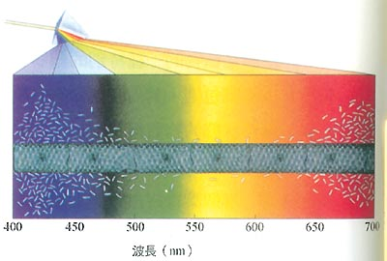
恩格尔曼第二个实验
材料：水绵、好氧细菌
说明植物主要利用红橙光和蓝紫光

Slide 9
3、20世纪30年代美国鲁宾和卡门实验
C¹⁸O₂
A
CO₂
B
A与B的相对分子质量比为8：9
光照射下小球藻悬液
H₂¹⁸O
H₂O
同位素标记
结论：光合作用放出的氧全部来自于水 。
光
CO₂+ H₂O*
（CH₂O）+O*₂
叶绿体

Slide 10
问题：
CO₂是如何转变成有机物的？

Slide 11
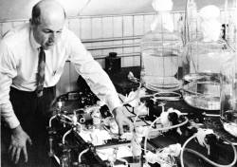
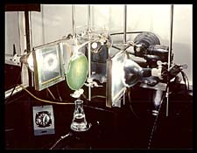
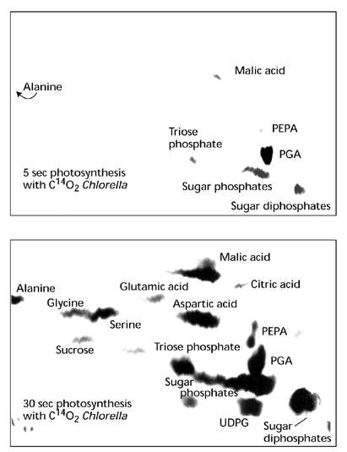
4、1945年Calvin卡尔文
同位素示踪法
¹⁴CO₂ 探明了二氧化碳转化成有机物的途径

Slide 12
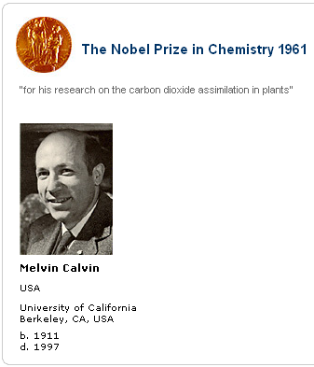

Slide 13
光
CO₂+ H₂O*
（CH₂O）+O*₂
叶绿体

Slide 14
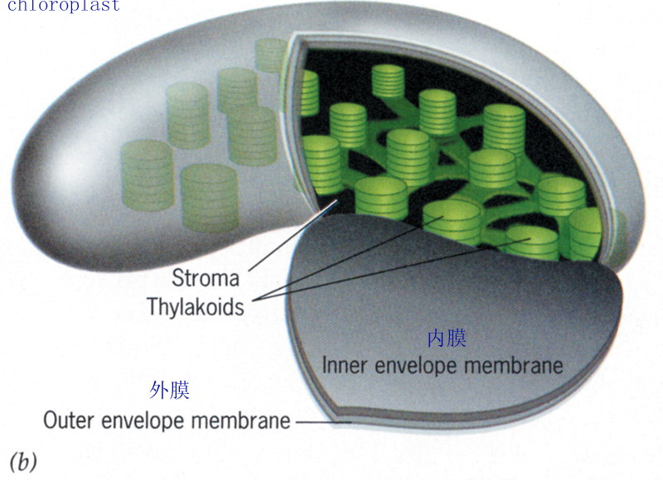
二、叶绿体的结构适于进行光合作用

Slide 15
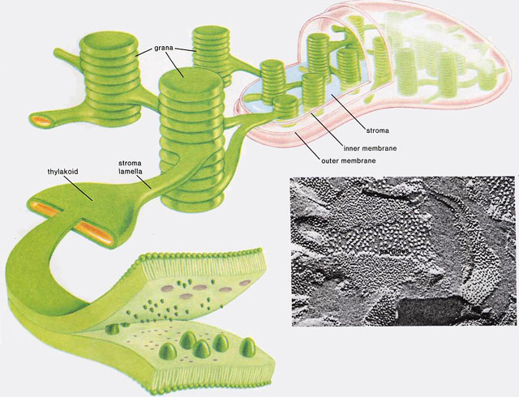
1、适应性：
独立的环境，
大量的膜，
酶、
光合色素

Slide 16
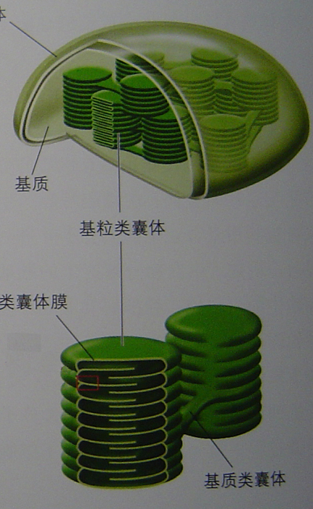
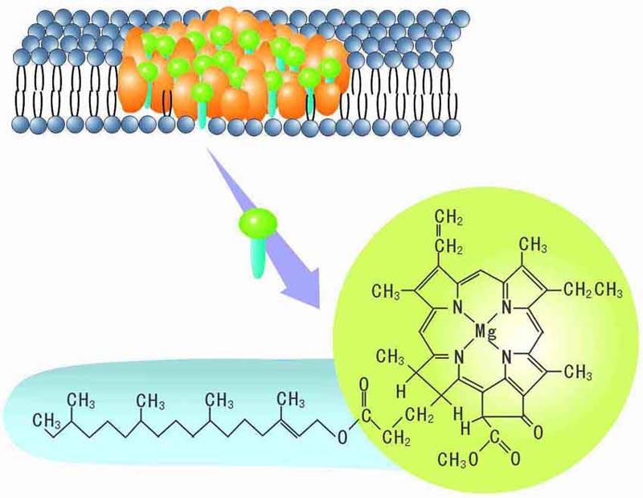
2、叶绿体中的色素
（1）、功能：吸收、传递、转化光能
位于类囊体的膜上
脂溶性

Slide 17
（2）、绿叶中色素的提取和分离

Slide 18
色素的提取
原理：色素为脂溶性,易溶于有机溶剂
操作：（1）研磨绿叶
（2）过滤，收集滤液
二氧化硅：使研磨更充分
碳酸钙：防止色素被破坏
无水乙醇（丙酮）：溶解色素

Slide 19
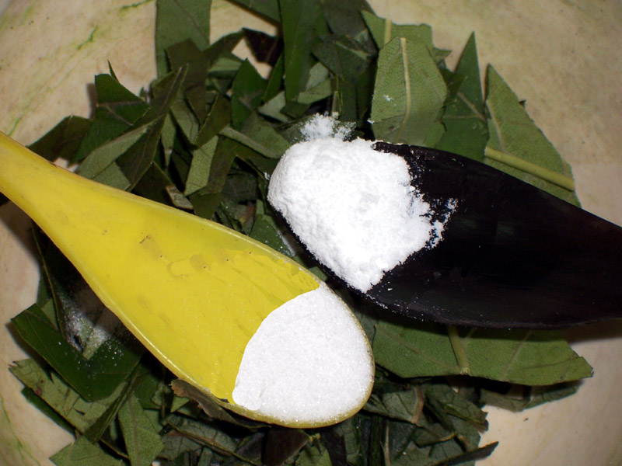
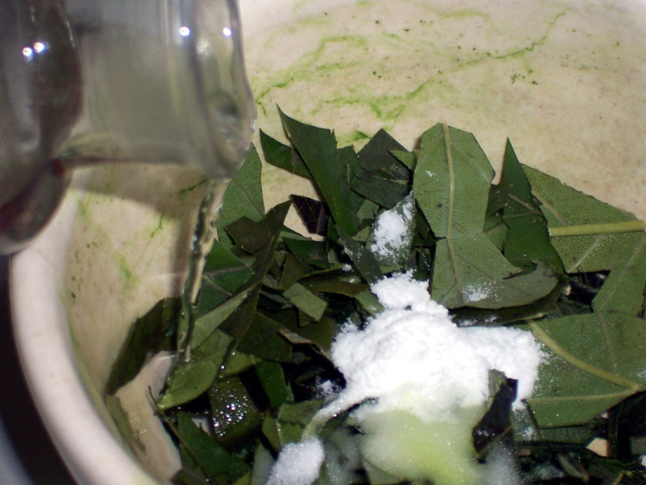
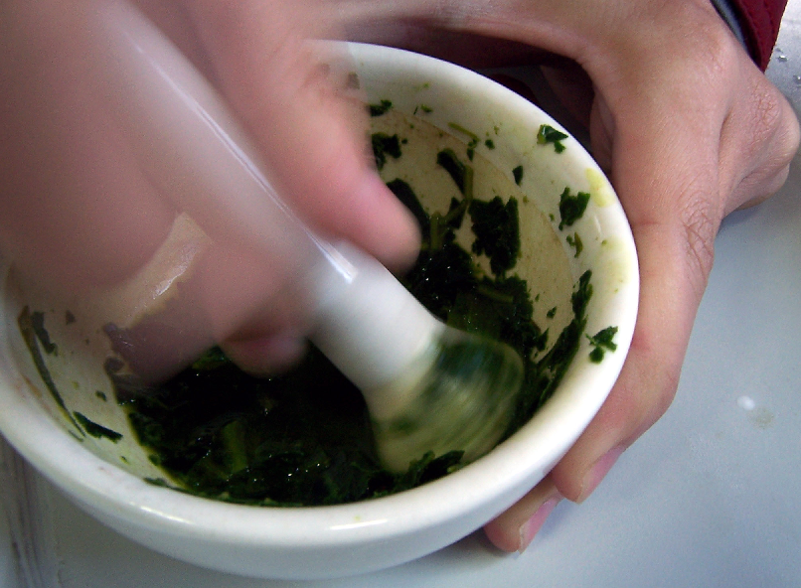
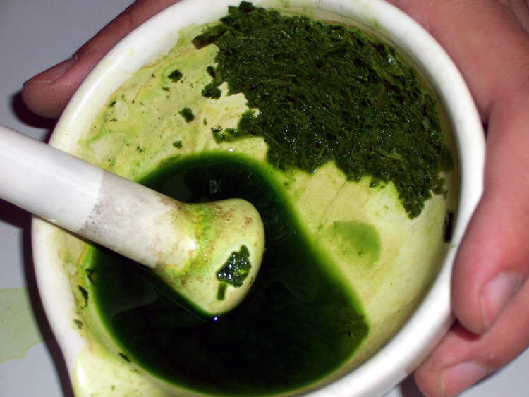

Slide 20
色素的分离
想一想：
绿叶中的色素不是一种，可以采取怎样的方法将它们分离开？

Slide 21
纸层析法原理：
不同色素在层析液中的溶解度不同：
溶解度高的随层析液在滤纸上扩散得快，
溶解度低的随层析液在滤纸上扩散得慢。

Slide 22
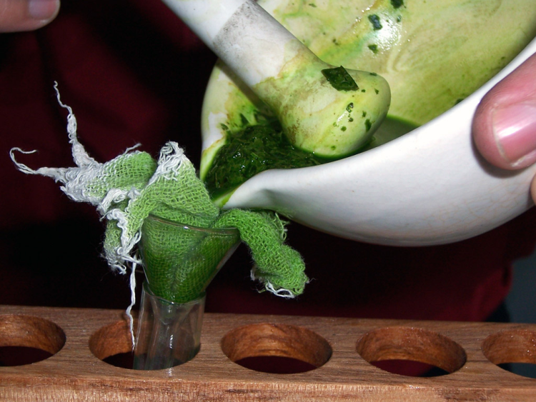
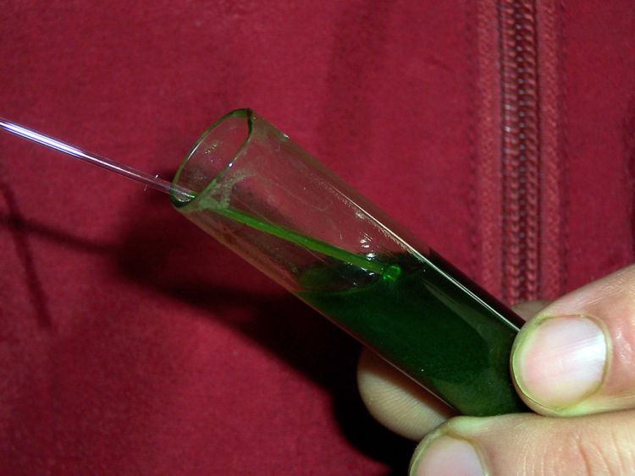
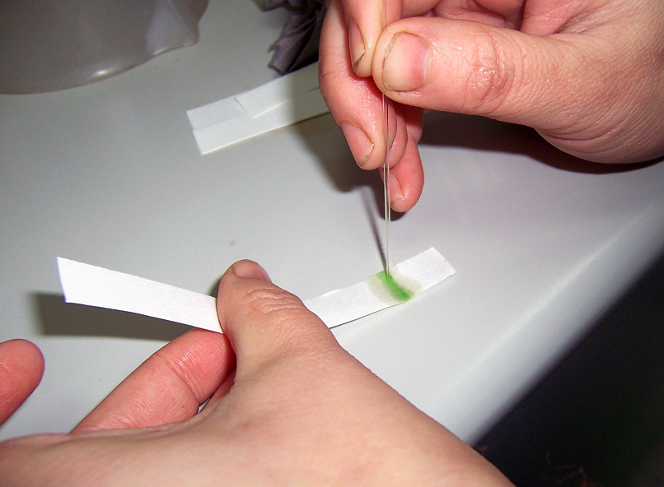
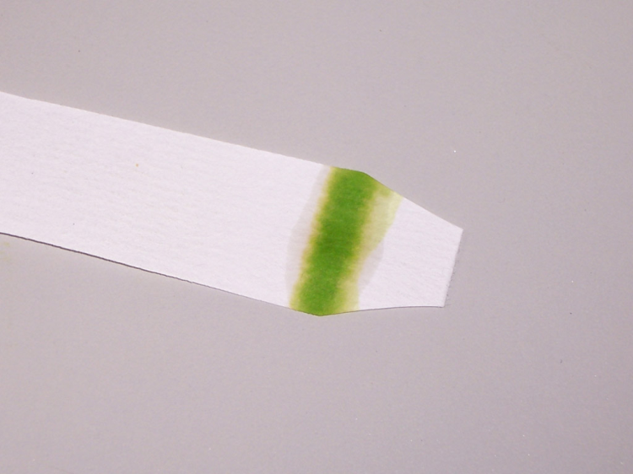

Slide 23
Animated by Nick Ni, 2013.12, SHSBNU

Slide 24
想一想：
如果滤纸上的滤液细线触及层析液是否会影响实验结果？如果是，怎样影响？

Slide 25
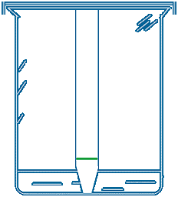
色素的分离：
滤纸条
铅笔线
滤液细线
层析液
画铅笔细线
画滤液细线
插滤纸条
★注意：层析液不能没及滤液线

Slide 26
方法步骤：
画滤液细线
过滤，收集滤液
铅笔
画线
层析
研磨绿叶
二氧化硅：使研磨更充分
碳酸钙：防止色素被破坏
无水乙醇或丙酮：
溶解色素
滤
液
线
层析液

Slide 27
% of light absorbed by chlorophyll
可见光的连续光谱
blue
green
red

Slide 28
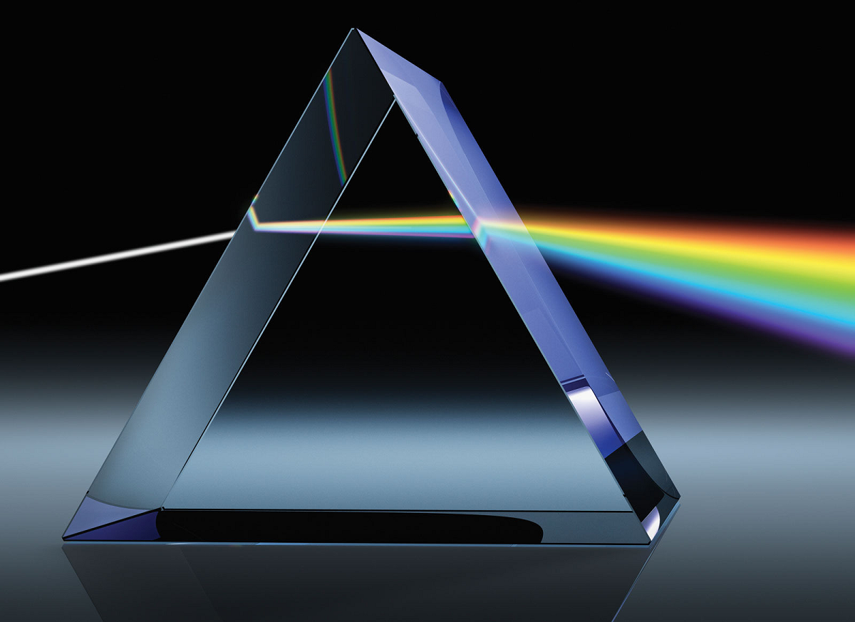
三棱镜

Slide 30
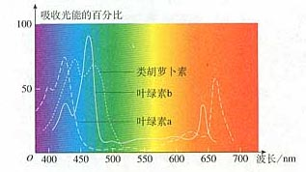
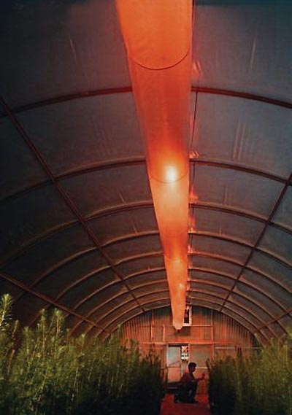
红橙光区与蓝紫光区变暗

Slide 31
胡萝卜素：橙黄色
类胡萝卜素
叶绿体中的色素
1/4
叶黄素：黄色
吸收蓝紫光
叶绿素a：蓝绿色
叶绿素
3/4
叶绿素b：黄绿色
吸收蓝紫光和红橙光

Slide 32
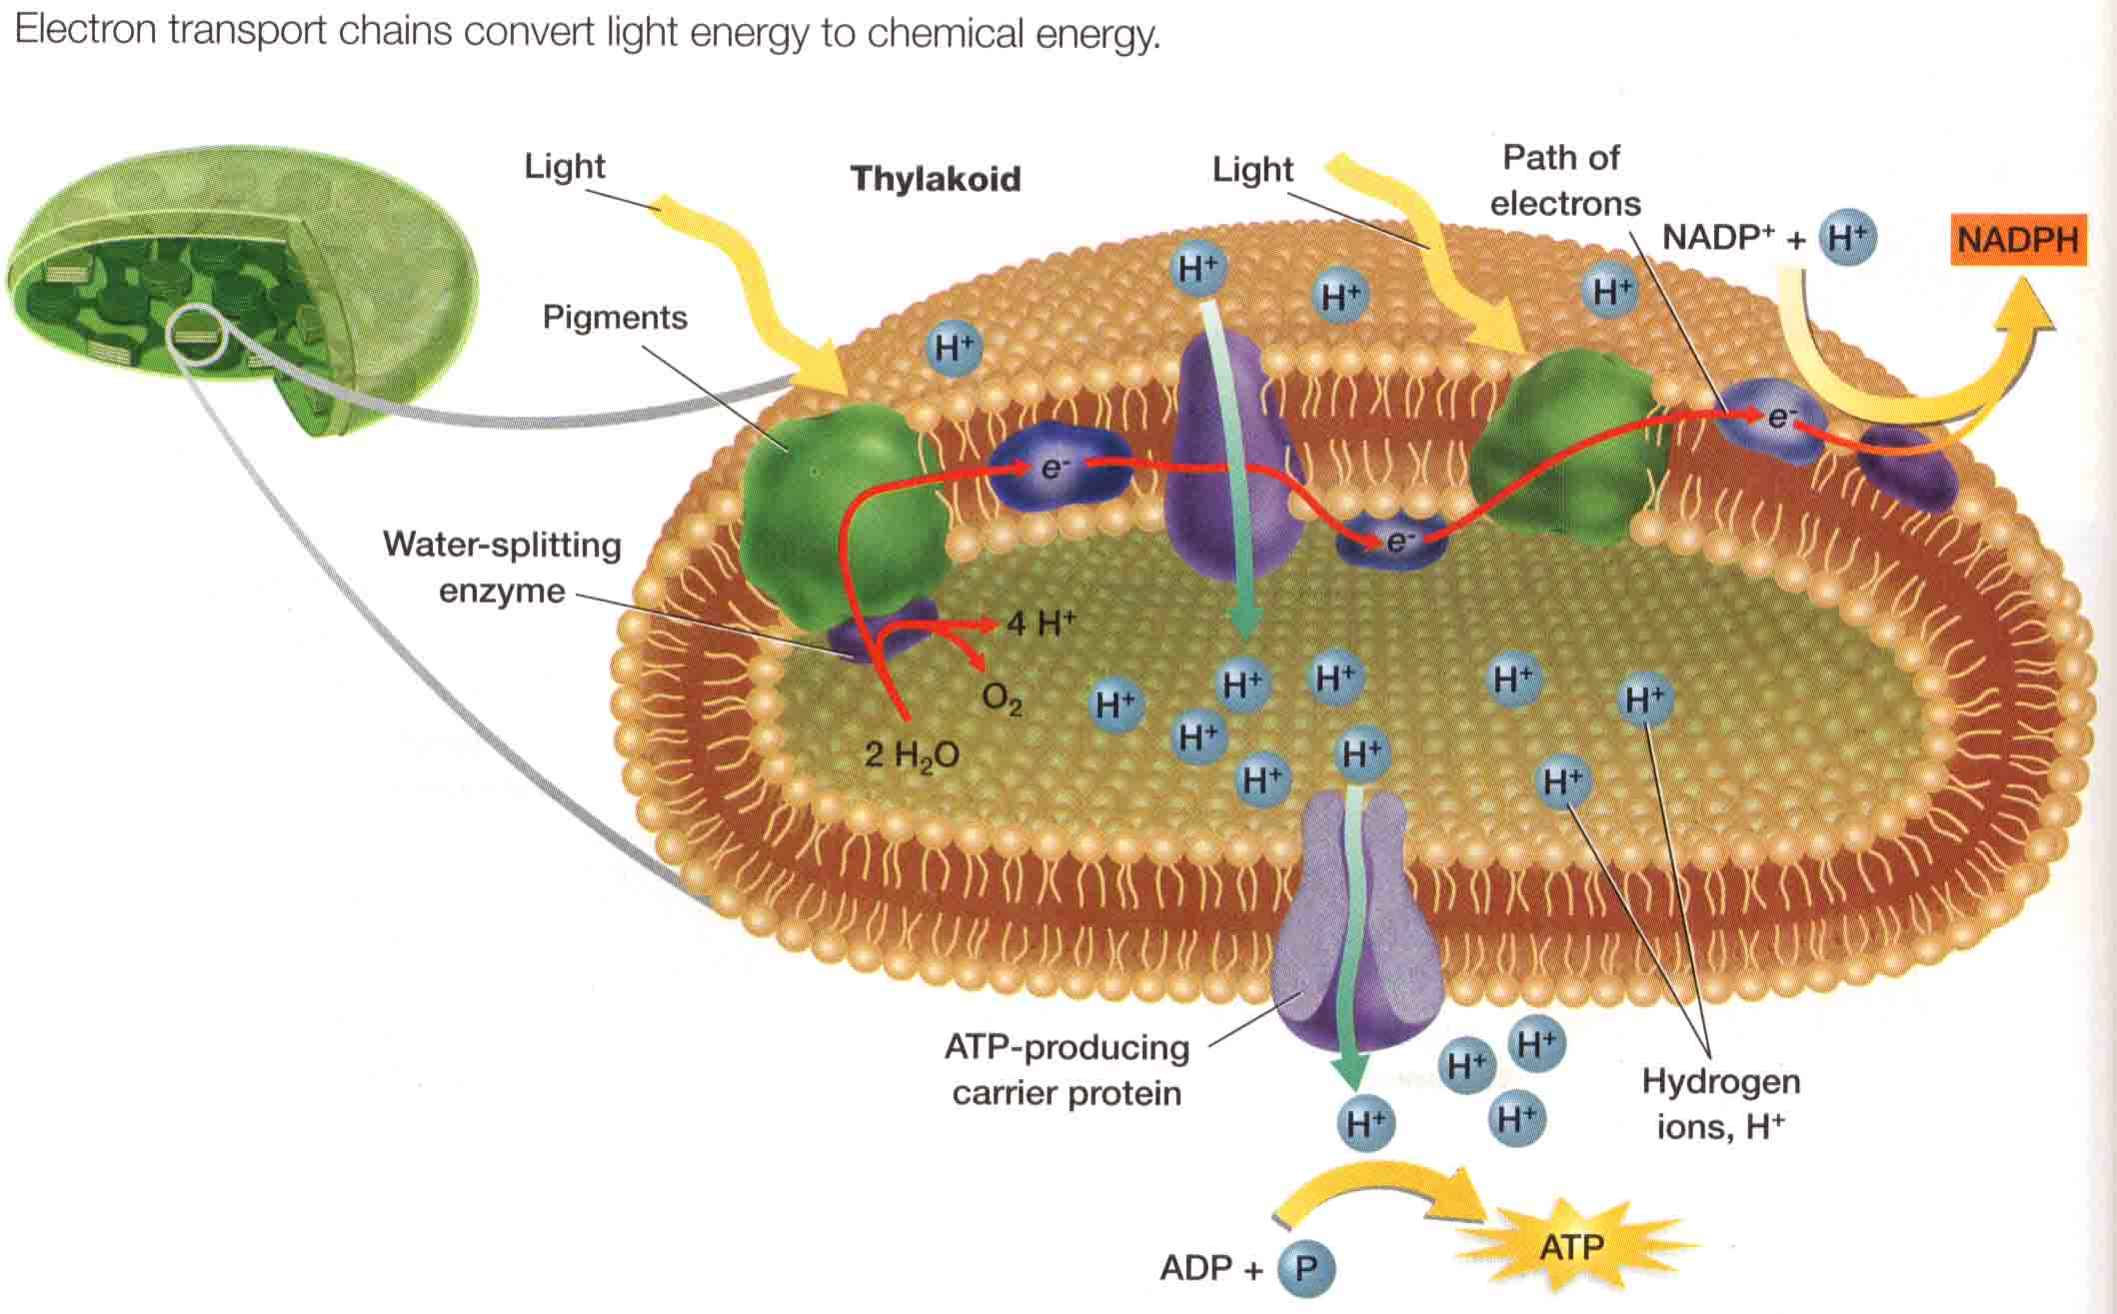
当希尔（R．Hill，1939）用光照射加有草酸高铁的叶绿素悬浊液时，发现Fe³⁺还原成Fe²⁺并放O₂（1939）------希尔反应是指叶绿体借助光能使电子受体还原并放出氧的反应。

Slide 33
三、过程
类囊体薄膜上
叶绿体基质中
O₂
H₂O
水在光下分解
2C₃
供氢
固
定
NADPH
co₂
还 原
叶绿体中的色素
光能
多种酶
参加催化
C₅
ATP
供能
酶
ADP+Pi
C₆
光反应阶段
暗反应阶段

Slide 34
关于光合作用过程的研究
1、光反应和暗反应
光反应是暗反应的基础，为暗反应提供[H]和ATP。光反应停止，暗反应也随即终止。
暗反应是光反应的继续，暗反应水解ATP生成ADP和Pi，为光反应合成ATP提供原料。同时，如果暗反应受阻，光反应也会因产物积累而不能正常进行。
NADPH、ATP
光反应
暗反应
ADP、Pi

Slide 35
对比项目 | 光反应 | 暗反应（碳反应）
发生部位
物质变化
能量变化
反应条件
相互联系
叶绿体类囊体膜上
叶绿体基质中
H₂O分解成O₂和NADPH
将CO₂固定成三碳化合物
将ADP和Pi合成ATP
ATP和NADPH将三碳化合物还原成糖等有机物
光能
电能
活跃的化学能
活跃的化学能
稳定的化学能
暂时储存在ATP和[H]中
储存在葡萄糖等有机物中
需要光
不需要光
光反应为暗反应提供ATP和NADPH
暗反应利用ATP和NADPH将CO₂还原成糖
光反应和暗反应同时进行，一个停止另一个随即停止

Slide 36
2、思考问题
在正常光照下，突然停止光照后的瞬间：
C₃（酸）的水平会_______， 原因是_______________________________。叶绿体
内的C₅水平会____________，原因是______________________________；
升高
因缺乏ATP、NADPH，还原受阻
降低
C₅再生过程受阻
升高
叶绿体内的NADP⁺/NADPH和ADP/ATP 的比值会______，原因是_____________________。
光反应停止

Slide 37
思考问题
在正常光照下，突然停止二氧化碳的供应，以下物质将会发生怎样的变化？
降低
C₃（酸）的水平会_______， 原因是____________________________________________。
叶绿体内的C₅水平会____________，原因是___________________________________________；
C₃（酸)被还原，二氧化碳固定受阻不能补充C₃
升高
二氧化碳固定受阻，C₅消耗减少。
叶绿体内的ADP/ATP 的比值会______，原因是__________________________________________。
降低
C₃减少后，还原过程减慢，ATP消耗减少。

Slide 38
3、总反应式：
光能
6CO₂+12H₂O * C₆H₁₂O₆+6H₂O+6O₂ *
叶绿体

Slide 39
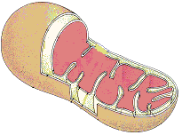
光合作用和呼吸作用的关系
光能
6CO₂+12H₂O * C₆H₁₂O₆+6H₂O+6O₂ *
叶绿体
CO₂
O_{2、}C₆H₁₂O₆
酶
C₆H₁₂O₆+6H₂O+6O₂ 6CO₂+12H₂O+能量

Slide 40
四、光合作用的意义
1、光合作用为所有生物的生存提供了物质来源和能量来源。
2、光合作用维持大气中O₂和CO₂含量的相对稳定。
3、对生物的进化具有重要作用。
30亿—20亿年前，蓝藻制造O₂，使进行有氧呼吸的生物得以发生和发展。
O₂可形成O₃，可滤去紫外线，减轻其对生物的破坏，使水生生物开始逐渐在陆地生活，进而形成广泛分布的各种动植物。
总之，光合作用是生物界最基本的物质代谢和能量代谢

Slide 41
总反应式：
光能
6CO₂+12H₂O * C₆H₁₂O₆+6H₂O+6O₂ *
叶绿体
用什么可以来反映植物体进行光合作用和呼吸作用？
哪些实验观测数据能够较好地反映光合速率？

